Slide 1
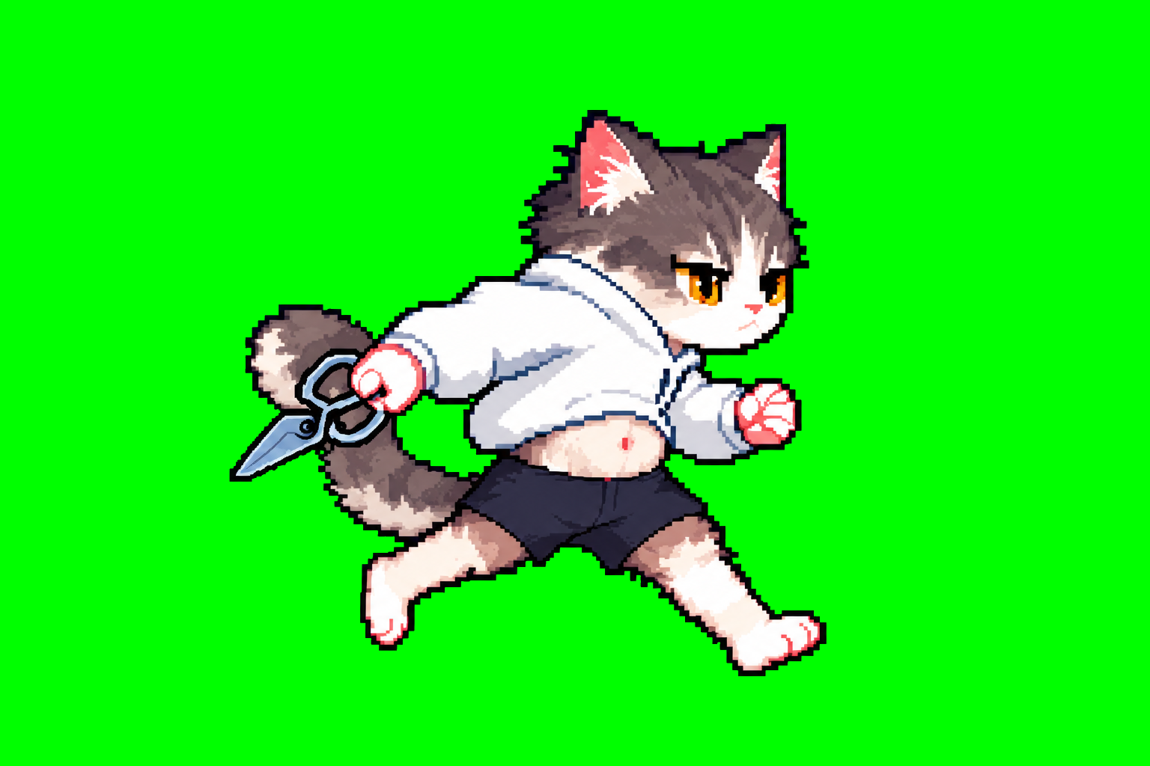
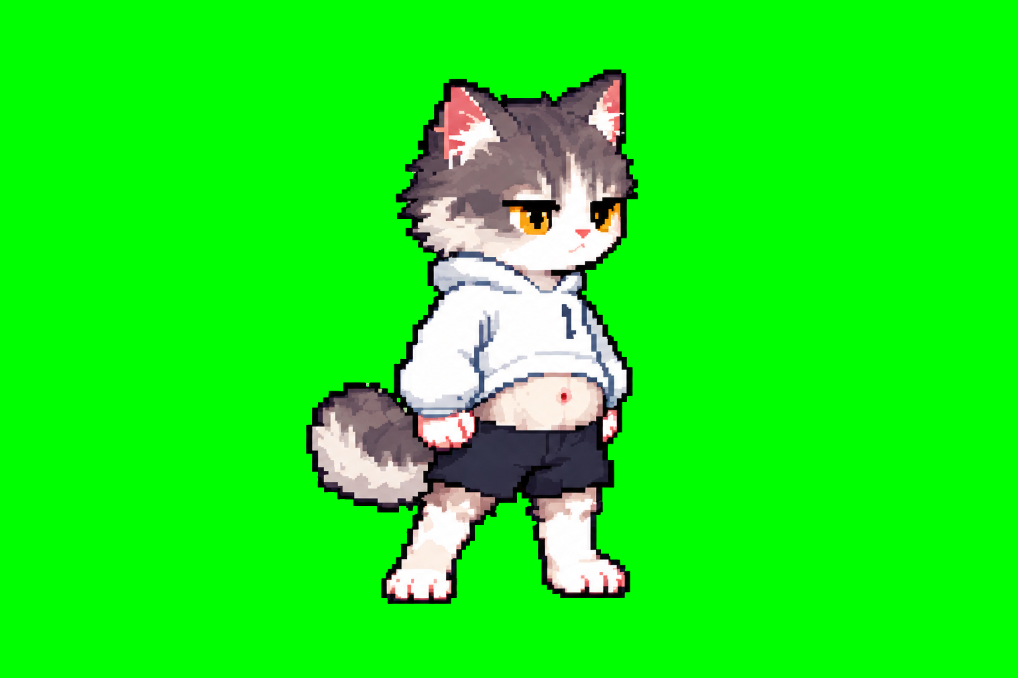
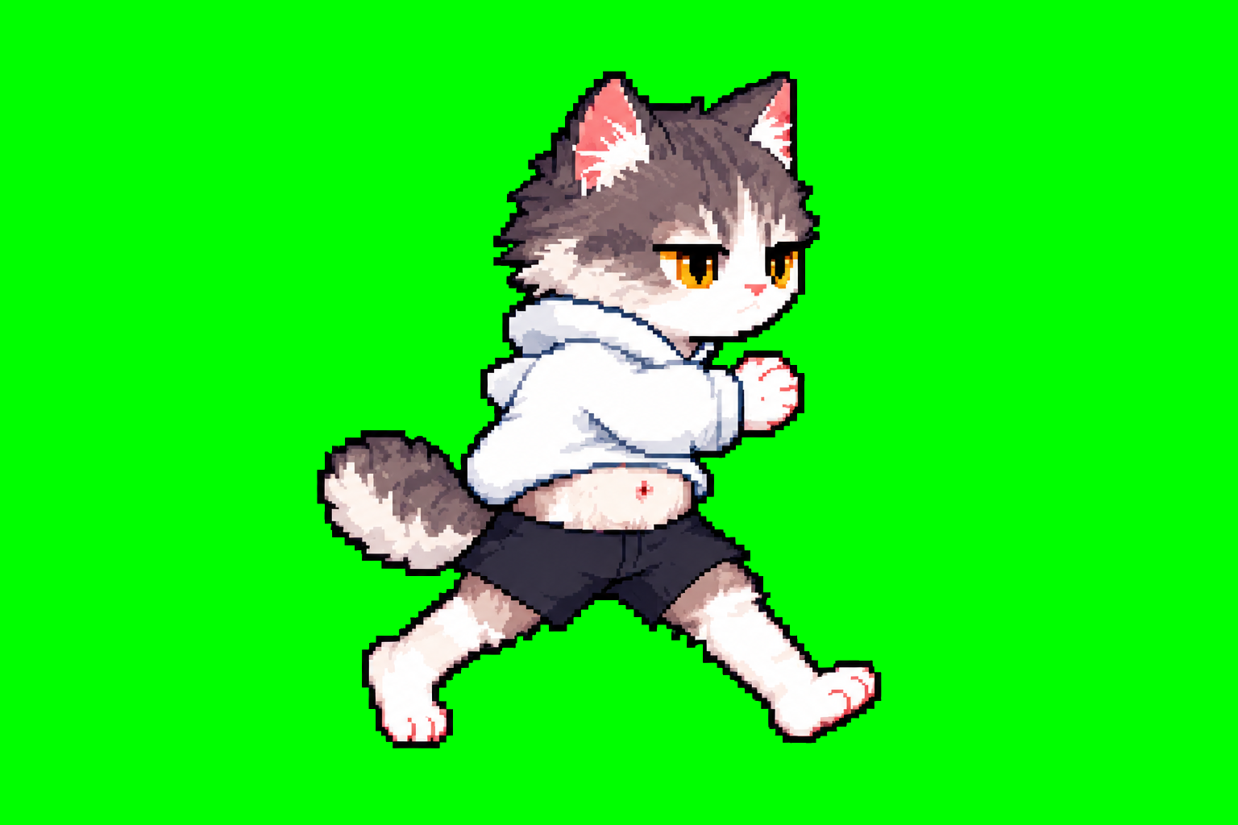
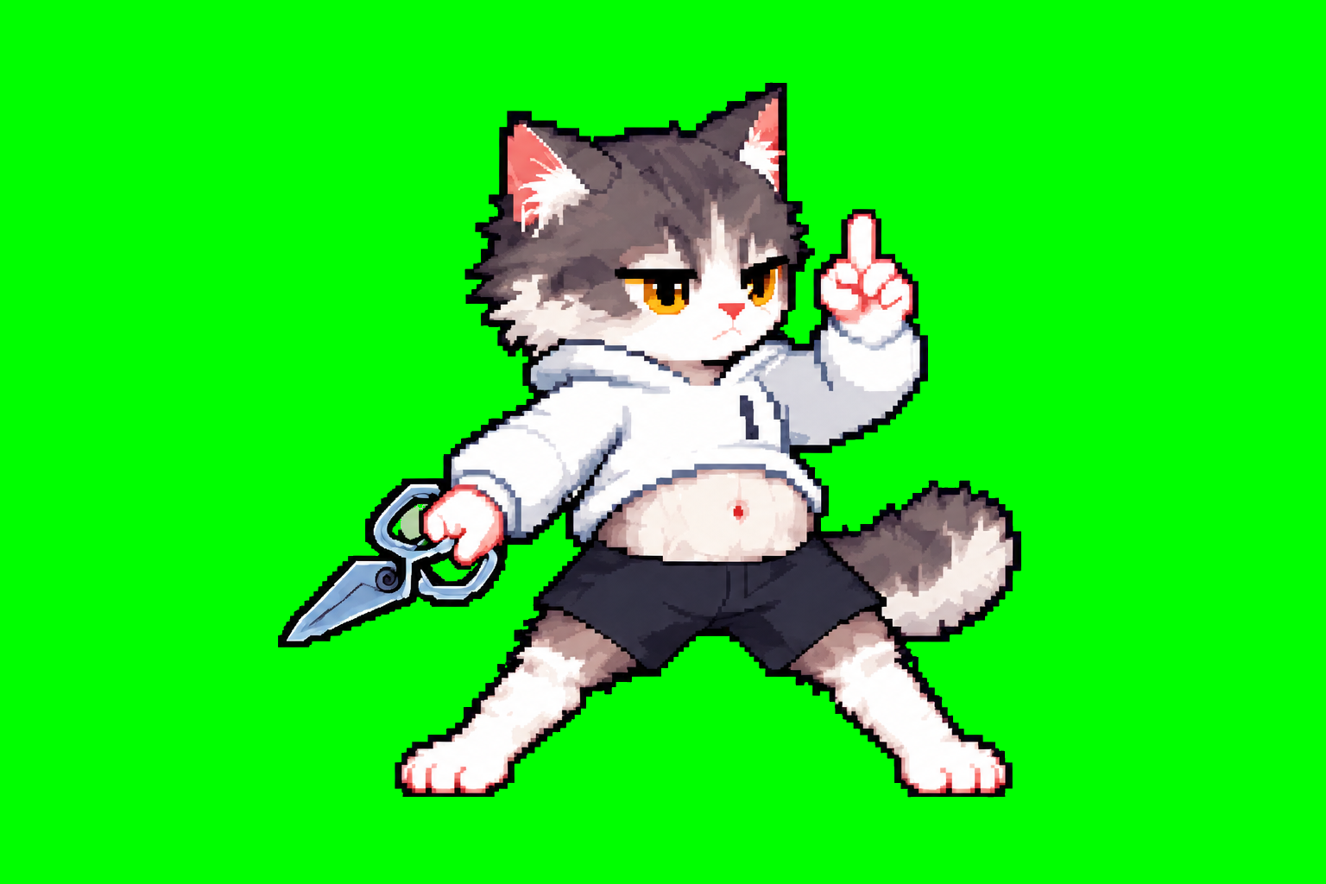
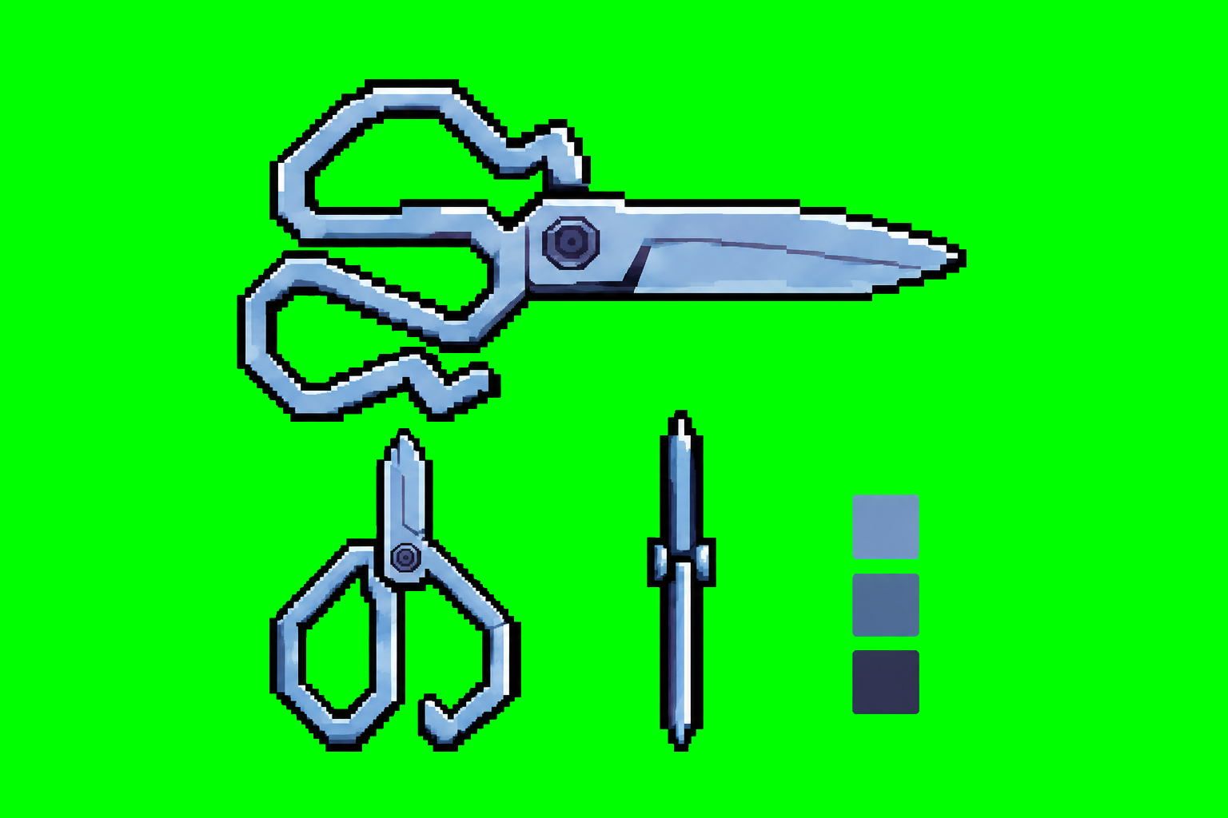
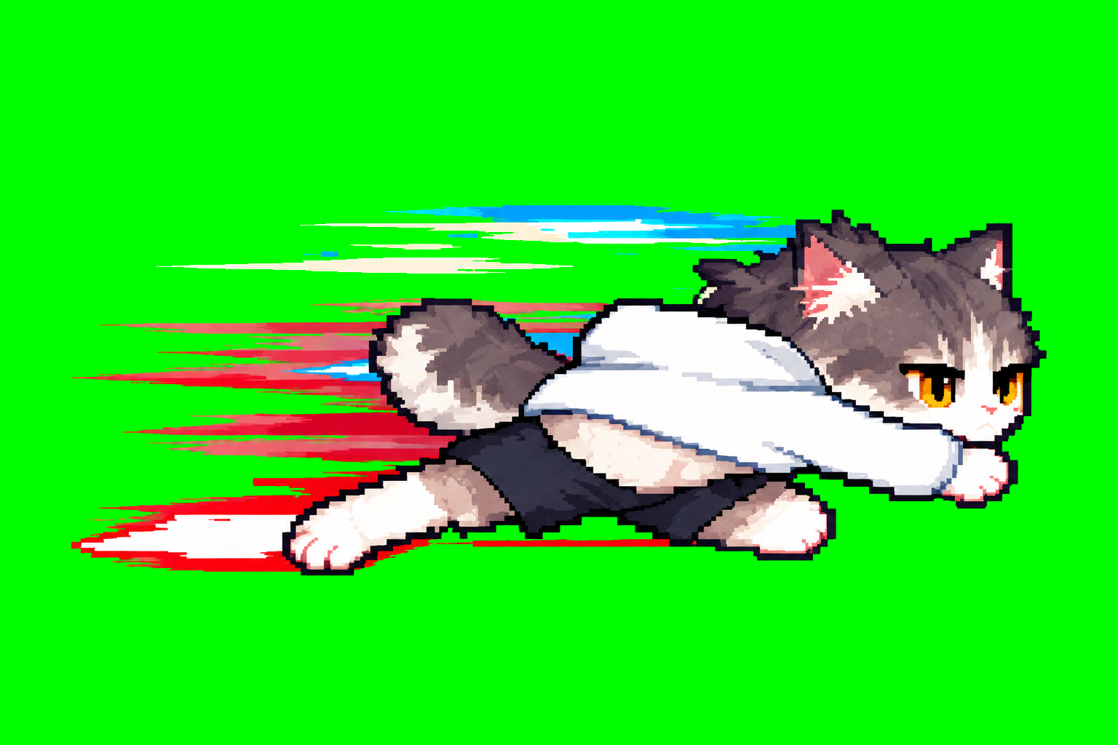
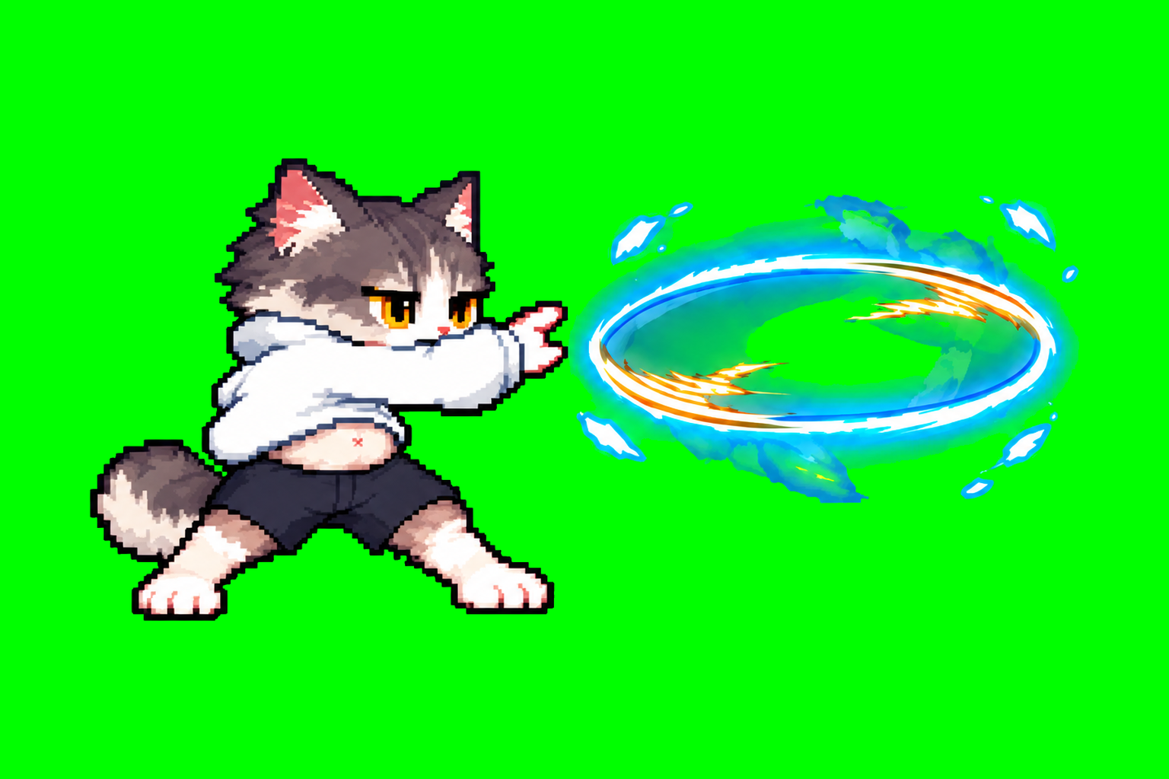
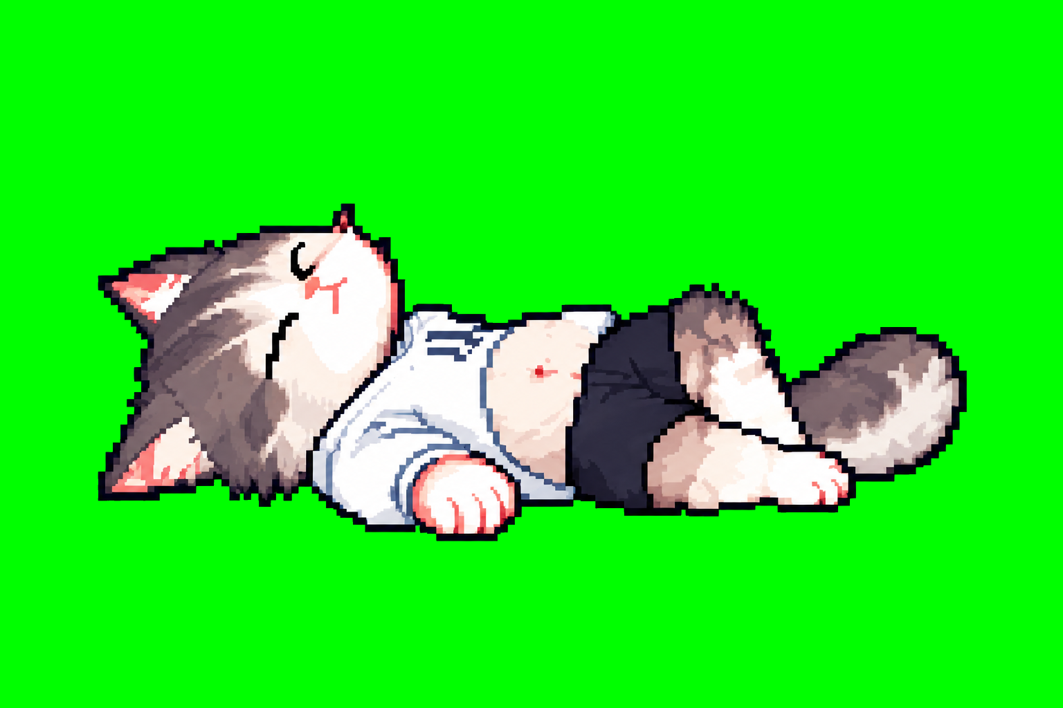
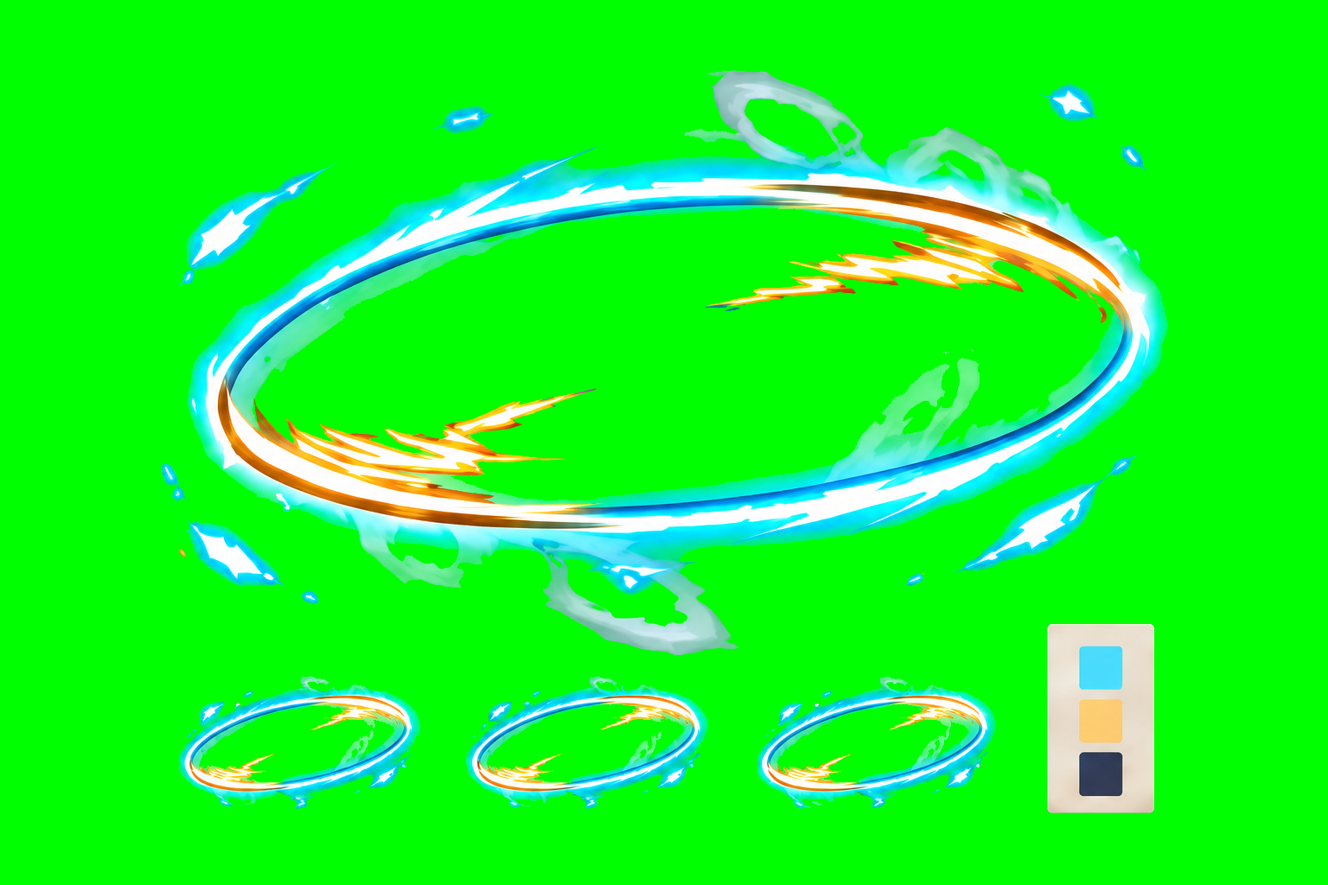
手持剪刀·近战
非战斗待机
非战斗移动
战斗待机
战斗移动
以气御剪·远程
受击倒地
向右突进
向右投技

Slide 2
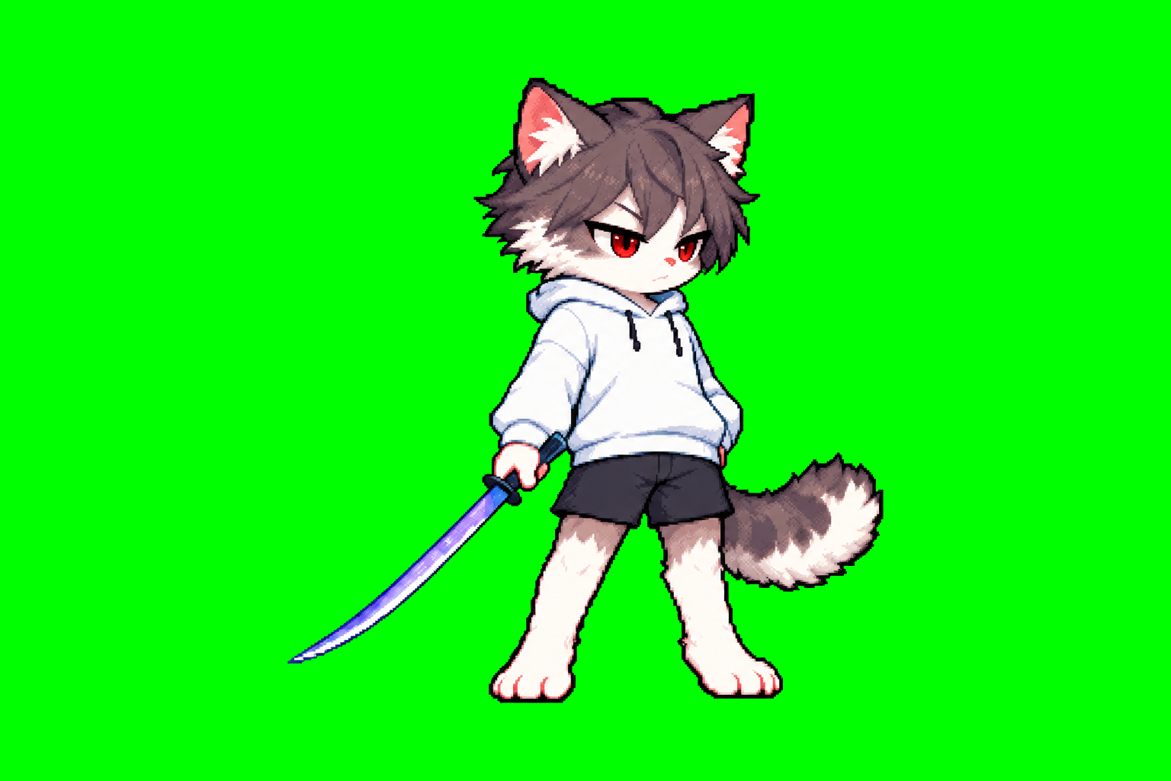
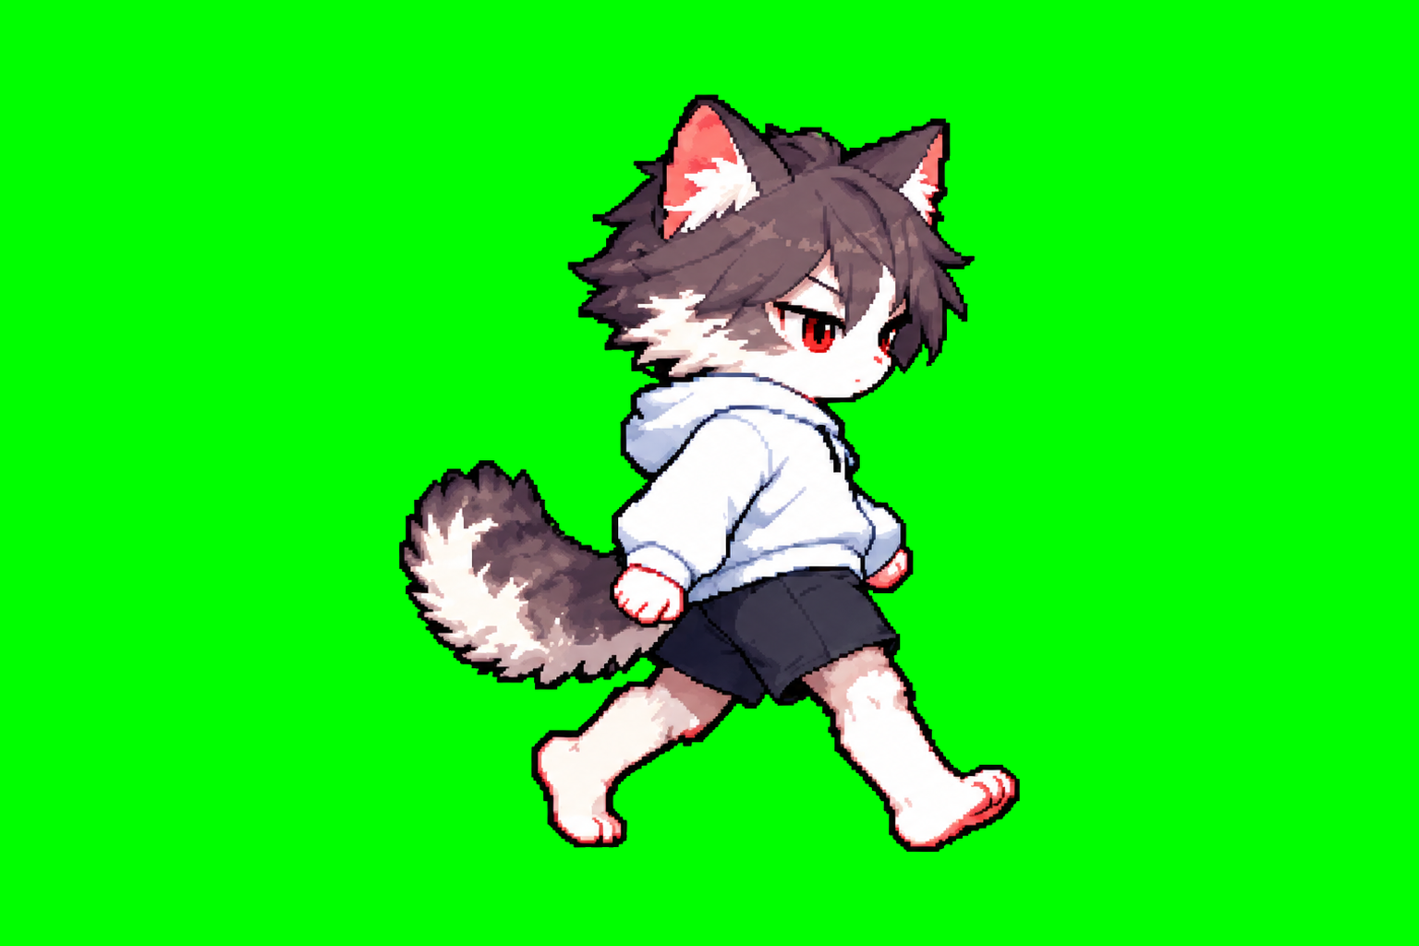
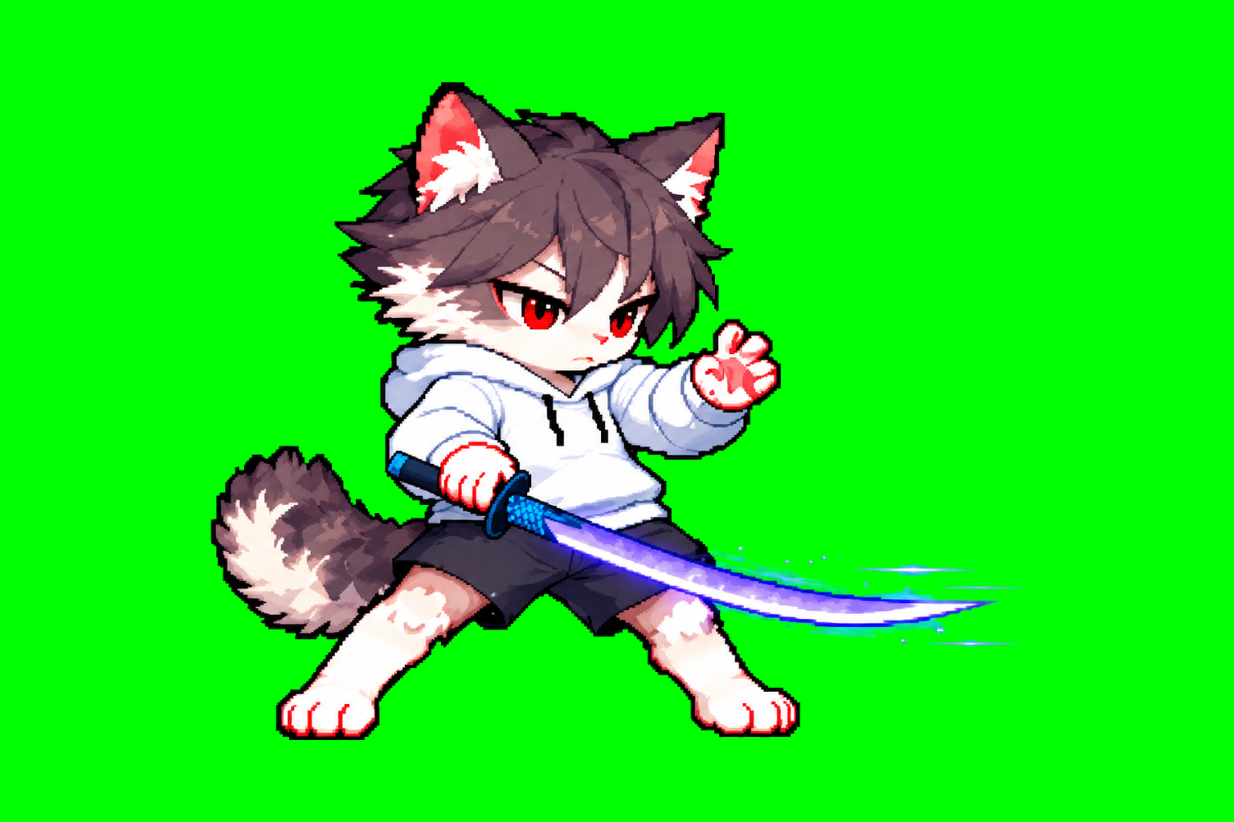
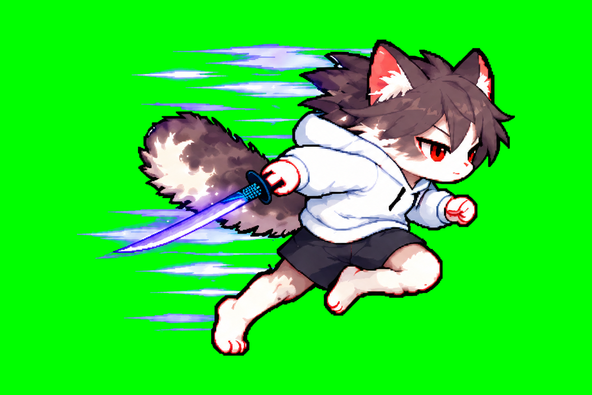
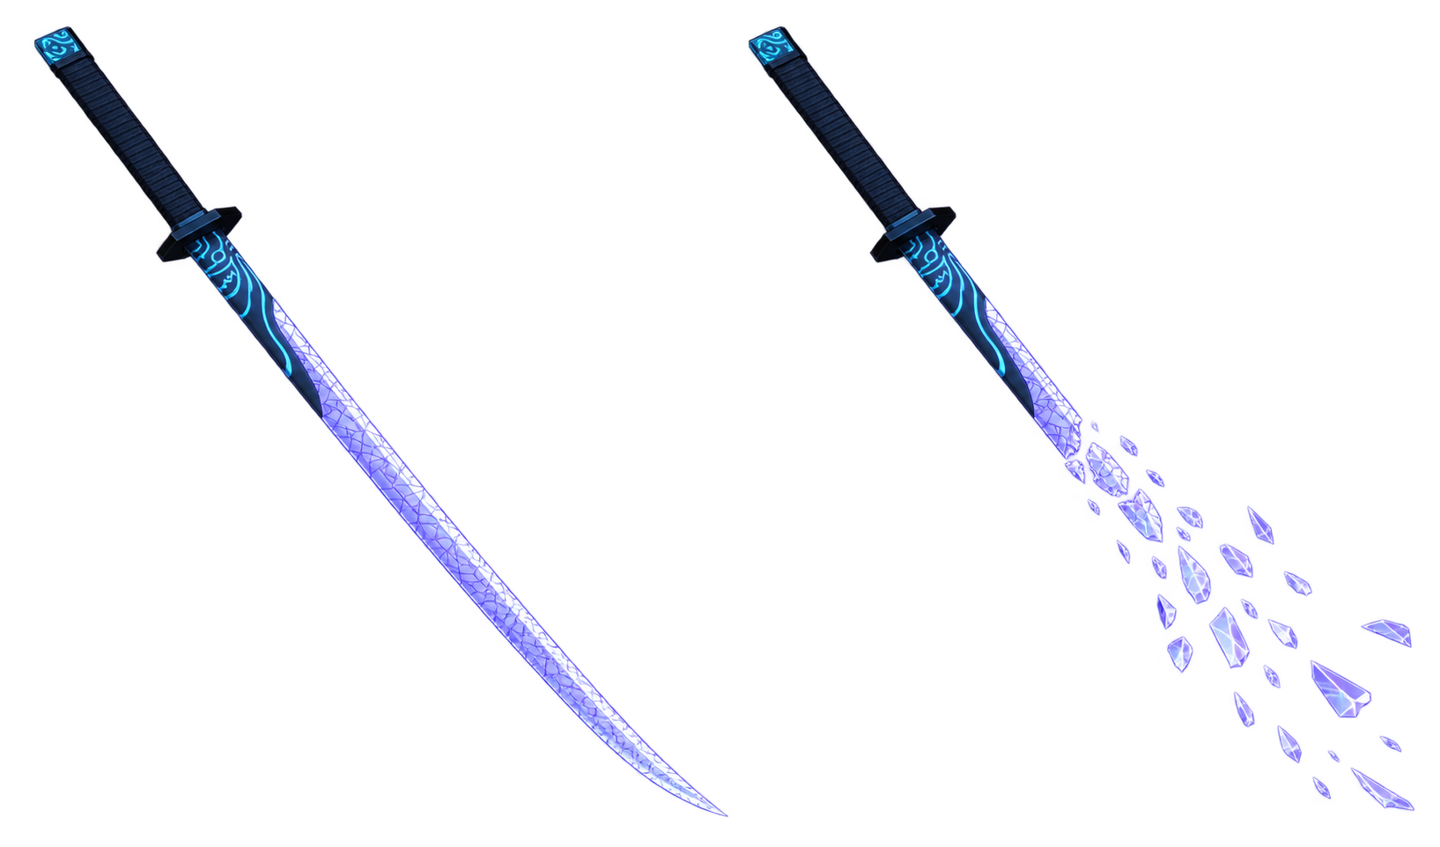
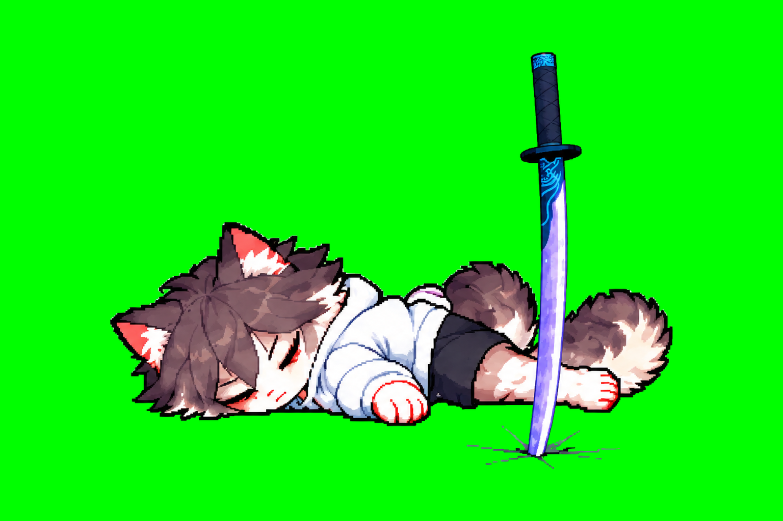
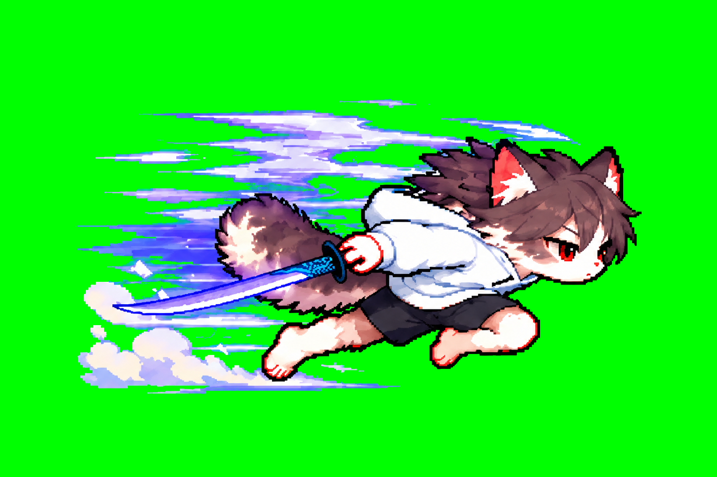
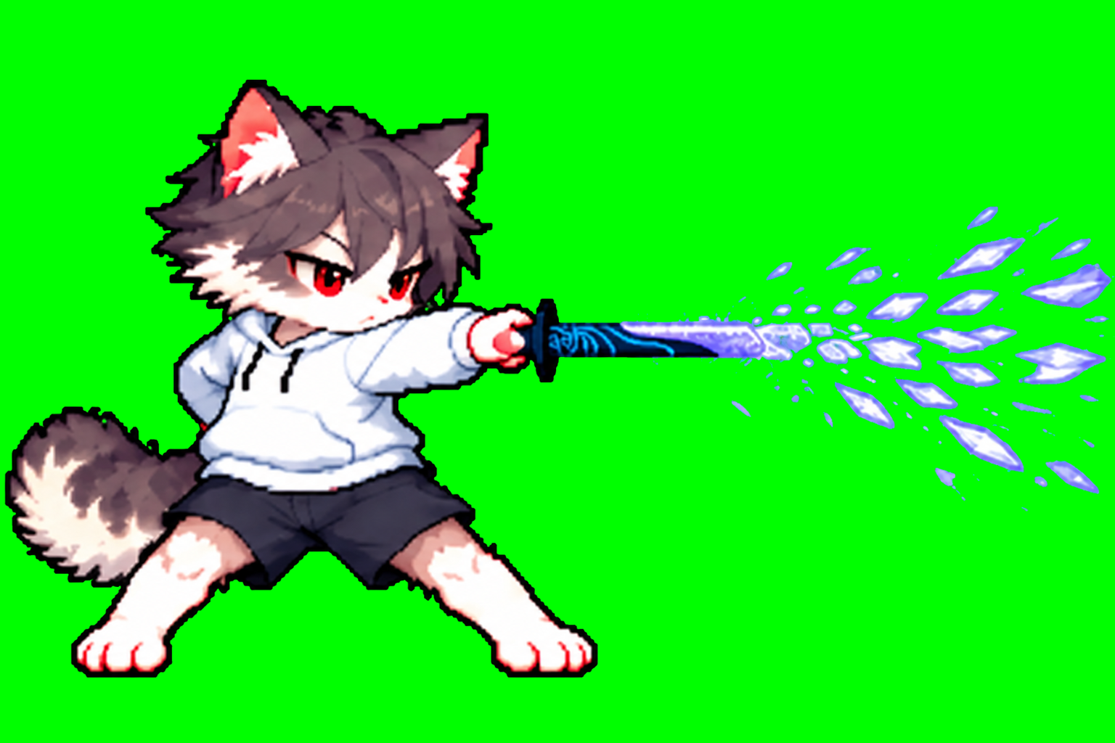
魔刃·手持·近战
非战斗待机
非战斗移动
战斗待机
战斗移动
魔刃千刃·远程
受击倒地
向右突进
向右投技

Slide 3
小号——基础移动
脱战 | idle_r | walk_r | walk_l
战斗 | idle_r | walk_r | walk_l | sprint_r
首尾帧prompt：
严格按照图片生成游戏角色动画，不要瞎发挥创意，图一为xxx，图二为xxx，两个动作之间要有衔接，注意衣服和头发要跟随姿势变化而自然摆动，保留绿幕，画面要干净，不要有虚影，绝不能缩放，不要有背景音乐
idle循环帧动画prompt：
严格按照图片生成游戏角色动画，不要瞎发挥创意，图一为idle，需要你生成一段横板游戏角色所需要的待机动画，保留绿幕，待机动画只需要身体自然起伏循环，眼睛自然眨眼循环，做到整体动作自然即可，注意衣服和头发要跟随姿势变化而自然摆动，保留绿幕，画面要干净，不要有虚影，镜头固定，绝不能缩放，不要有背景音乐

